Slide 1
Group meeting
M230641 劉 崇玖

Slide 2
今回の内容
辺を加えたグラフで最適順路を含まれるかどうか問題について

Slide 3
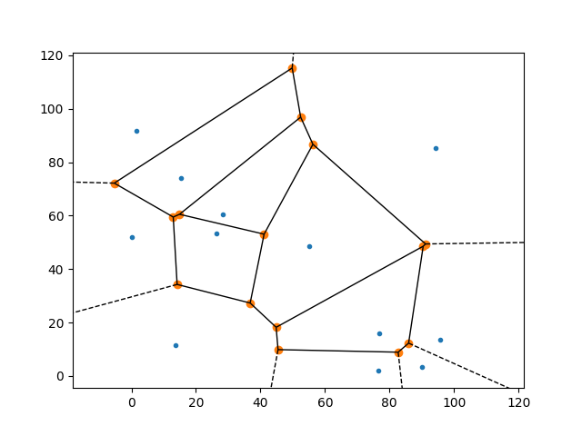
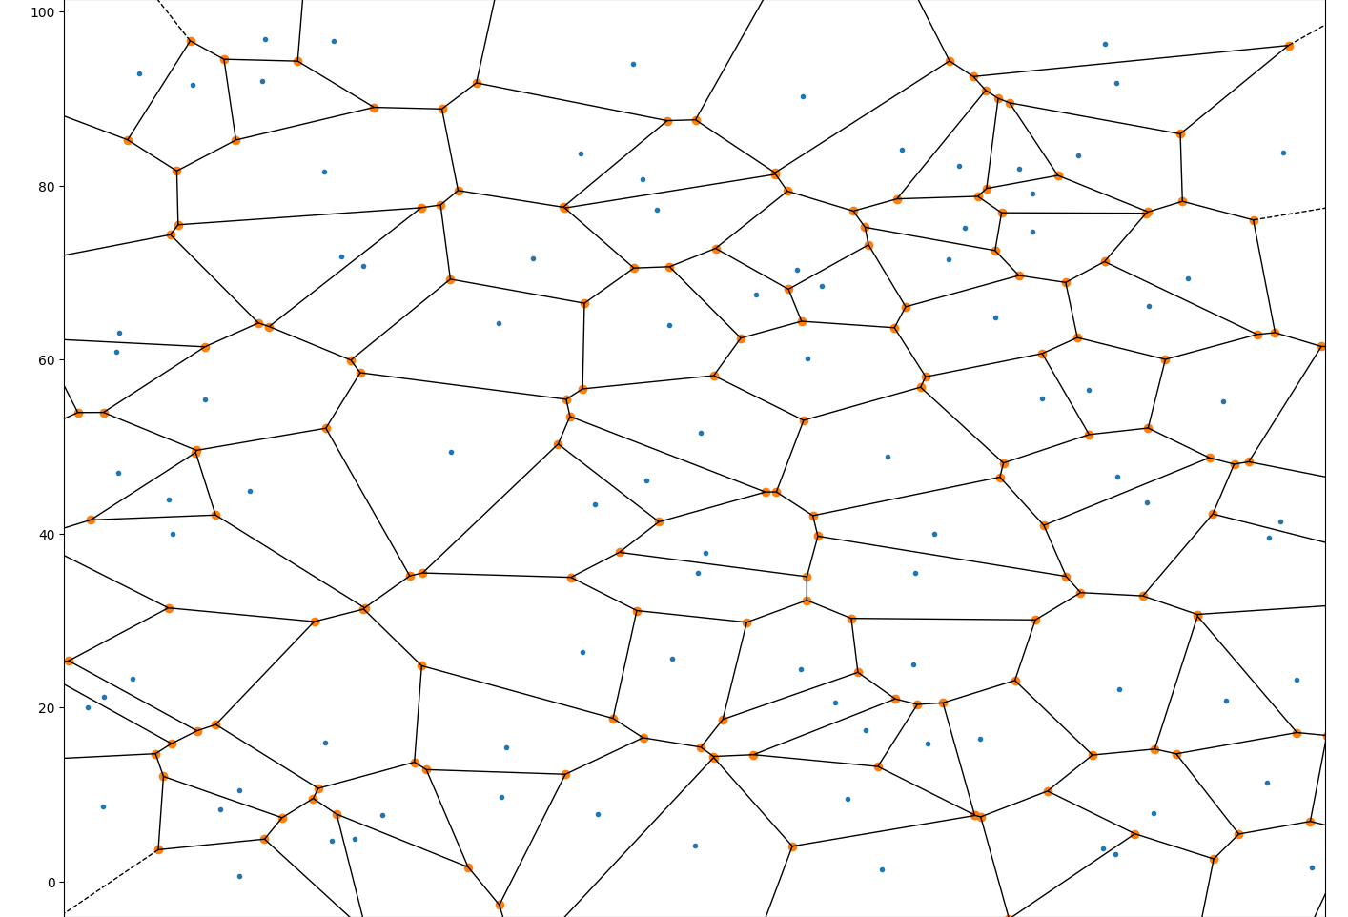
最適順路が含まれるか？
Seg方法
Nei方法
Seg1: 一つの線分に対応する両端の母点をつなぐ
Seg2: 二つ連続する線分に対応する両端の母点をつなぐ
Seg3: 三つ連続する線分に対応する両端の母点をつなぐ
nei1:ドロネー図自身
nei2:ある領域に対して 隣の隣 の領域と繋ぐ
nei3:ある領域に対して 隣の隣の隣 の領域と繋ぐ
今までの実験結果から見ると、二つの方法で得られたグラフには 最適順路が含まれる
でも、それ（新しい図には必ず最適順路が含まれる）を証明する方法について考えたところ心当たりがありません
証明するには 少なくとも どのような辺が必ず最適解ではないなどの情報が必要で
その結論を証明すること と そのTSP問題自身を解くこと が同じかなと思います

Slide 4
最適順路が含まれるか？
数学的な証明ができないが、
今までの実験でseg方法とnei方法いつも効くこと（辺を加えたグラフにはいつも最適順路が含まれること）の原因は直感的に分かると思います
Seg方法とnei方法は同じく ある領域（Voronoi領域）に対して
もともと繋がるはずのない辺を繋いだ、
そして、その領域を中心に拡張する様子をしている
その領域一周の母点をほとんど繋いだ
なので、
Seg方法とnei方法は
最適解になる可能性が高い辺（距離が近い母点との辺、内側）
と
最適解になる可能性が低い辺（距離が遠い母点との辺、外側）
を繋いだ
もちろん、必ず最適解が含まれることは言えない、最適順路が含まれないインスタンスもあるかもしれません
今の方法はできるだけ周辺の母点を全部繋ぐことをしました
今回は10000個町あるインスタンスを作って実験して、結果は最適順路が含まれる

Slide 5
必ず最適順路が含まれる必要がある？
今の方法で新しいグラフを作る本来の目的は
TSPのQUBOモデルのペナルティー係数の算出である
最適順路が含まれば本来のTSP問題が制限するTSP問題に変換できる
問題自身も易しくなれる
ペナルティー係数の算出に対して
含まれなくても大丈夫かなと思います

Slide 6



制約
もし、どれか一つの町を訪れないと、同時に二つの制約が破られる
 | time1 | time2 | time3 | time4
city1 | 0 | 1 | 0 | 0
city2 | 1 | 0 | 0 | 0
city3 | 0 | 0 | 0 | 1
city4 | 0 | 0 | 1 | 0
 | time1 | time2 | time3 | time4
city1 | 0 | 1 | 0 | 0
city2 | 1 | 0 | 0 | 0
city3 | 0 | 0 | 0 | 1
city4 | 0 | 0 | 0 | 0
city4を訪れない
2
1
2
1
3
4
3
4
実行可能解
実行不可能解
エネルギー：
$d_{1,2}+d_{2,3}+d_{3,4}+d_{1,4}$ ＜ $d_{1,2}+d_{2,3}+2λ$
$d_{3,4}+d_{1,4}$ ＜$2λ$
$$λ > \frac{1}{2}(d_{3,4}+d_{1,4})$$
$d_{3,4}とd_{1,4}$ は訪れない町city4による
消えた二つのエッジ

Slide 7
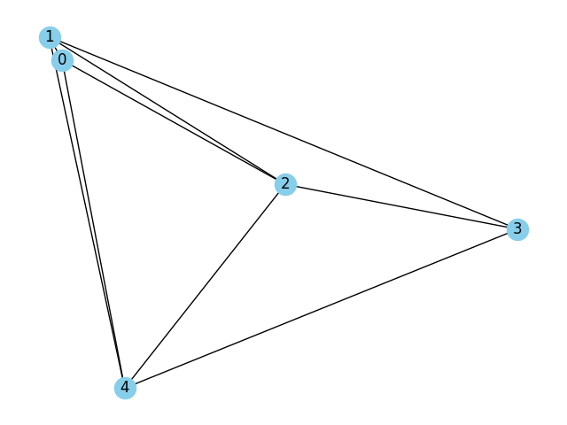
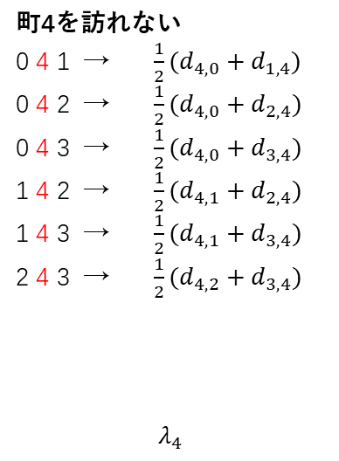
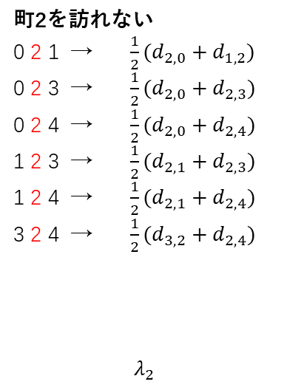
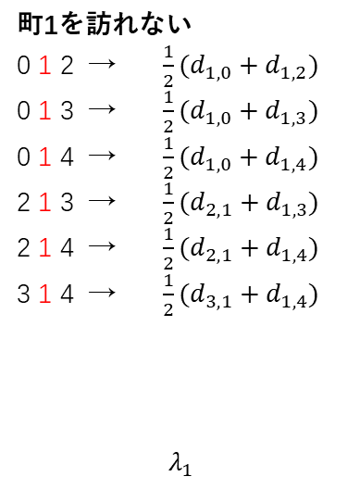
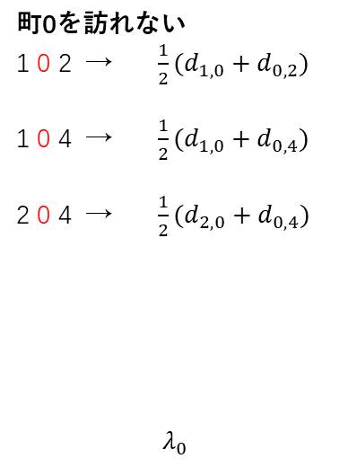
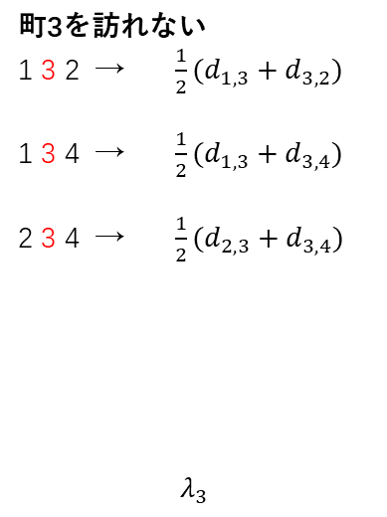
ペナルティー係数$λ$の算出
①：座標に基づいてあるグラフを生成
グラフの三つの選択肢：
①ドロネー図 （辺の個数が一番少ないため、𝜆が一番小さいはず）
②seg方法で得られたグラフ
③nei方法で得られたグラフ （辺の個数が一番多いため、𝜆が一番大きいはず）
異なるグラフで得られた𝜆も異なる
②$λ$を計算（小数0.5が生じる場合、floorで小数部分を切り捨てて、整数になる）
町0を訪れない
1 0 2 → $\frac{1}{2}(d_{1,0}+d_{0,2})$
1 0 4 → $\frac{1}{2}(d_{1,0}+d_{0,4})$
2 0 4 → $\frac{1}{2}(d_{2,0}+d_{0,4})$
$$λ_{0}$$
町1を訪れない
0 1 2 → $\frac{1}{2}(d_{1,0}+d_{1,2})$
0 1 3 → $\frac{1}{2}(d_{1,0}+d_{1,3})$
0 1 4 → $\frac{1}{2}(d_{1,0}+d_{1,4})$
2 1 3 → $\frac{1}{2}(d_{2,1}+d_{1,3})$
2 1 4 → $\frac{1}{2}(d_{2,1}+d_{1,4})$
3 1 4 → $\frac{1}{2}(d_{3,1}+d_{1,4})$
$$λ_{1}$$
町2を訪れない
0 2 1 → $\frac{1}{2}(d_{2,0}+d_{1,2})$
0 2 3 → $\frac{1}{2}(d_{2,0}+d_{2,3})$
0 2 4 → $\frac{1}{2}(d_{2,0}+d_{2,4})$
1 2 3 → $\frac{1}{2}(d_{2,1}+d_{2,3})$
1 2 4 → $\frac{1}{2}(d_{2,1}+d_{2,4})$
3 2 4 → $\frac{1}{2}(d_{3,2}+d_{2,4})$
$$λ_{2}$$
町3を訪れない
1 3 2 → $\frac{1}{2}(d_{1,3}+d_{3,2})$
1 3 4 → $\frac{1}{2}(d_{1,3}+d_{3,4})$
2 3 4 → $\frac{1}{2}(d_{2,3}+d_{3,4})$
$$λ_{3}$$
町4を訪れない
0 4 1 → $\frac{1}{2}(d_{4,0}+d_{1,4})$
0 4 2 → $\frac{1}{2}(d_{4,0}+d_{2,4})$
0 4 3 → $\frac{1}{2}(d_{4,0}+d_{3,4})$
1 4 2 → $\frac{1}{2}(d_{4,1}+d_{2,4})$
1 4 3 → $\frac{1}{2}(d_{4,1}+d_{3,4})$
2 4 3 → $\frac{1}{2}(d_{4,2}+d_{3,4})$
$$λ_{4}$$
max
max
max
max
max
ドロネー図による重み $λ_{d}=\max_{}\left(λ_{0},λ_{1},…,λ_{4} \right)+1$

Slide 8
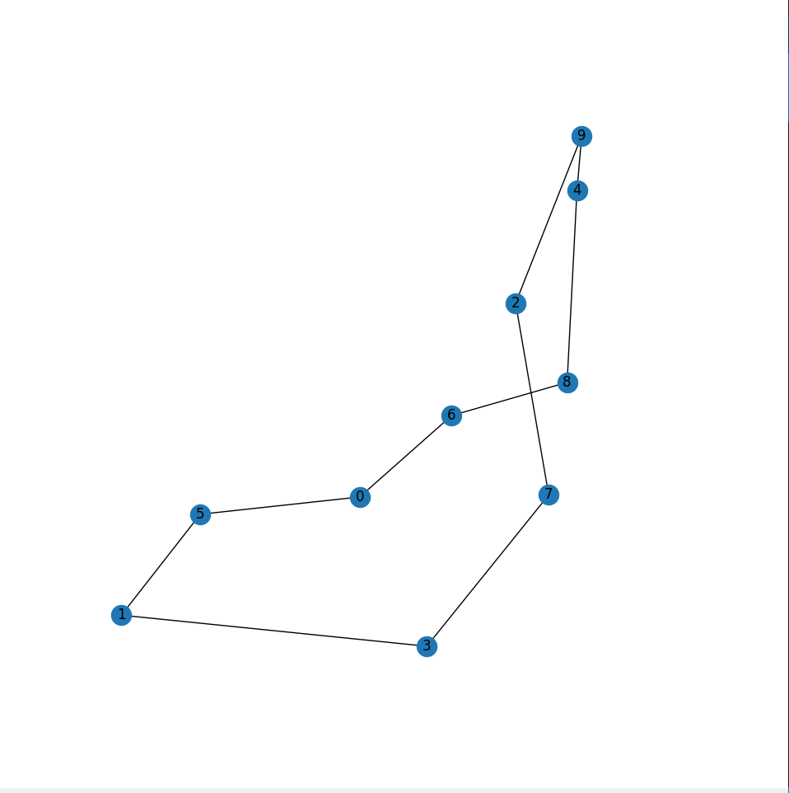
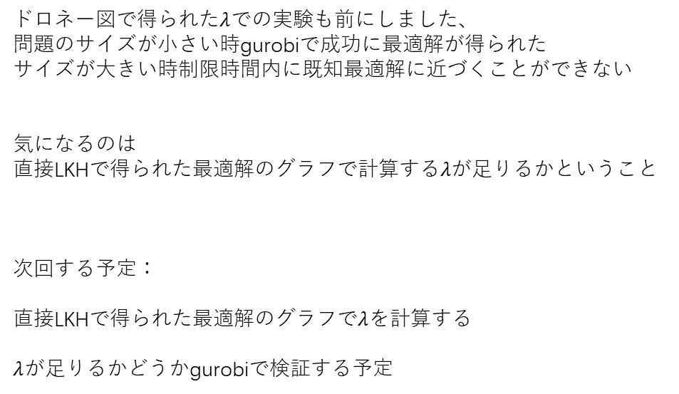
ペナルティー係数$λ$の算出
あるインスタンスの最適解
ドロネー図で得られた$λ$での実験も前にしました、
問題のサイズが小さい時gurobiで成功に最適解が得られた
サイズが大きい時制限時間内に既知最適解に近づくことができない
気になるのは
直接LKHで得られた最適解のグラフで計算する$λが$足りるかということ
次回する予定：
直接LKHで得られた最適解のグラフで$λ$を計算する
$λ$が足りるかどうかgurobiで検証する予定

Slide 9
Thanks
M230641 劉 崇玖

